Slide 1
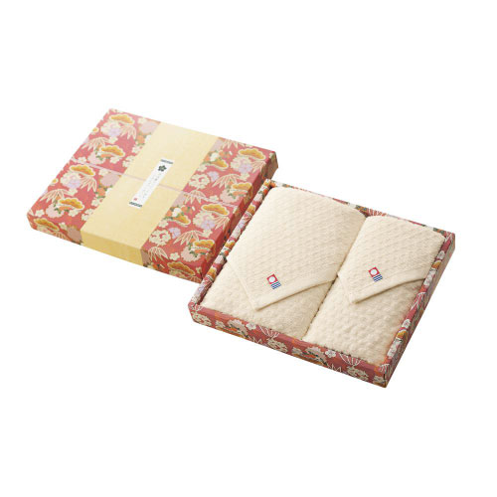
【提案書】
今治産 エコマーク付きタオルギフトセット
特徴
クオリティの高さから人気の高い今治産のタオルギフトセットです。地球環境に優しい無漂白仕様のエコマーク付きのため、エコ的なイベントやキャンペーン用などにもおすすめです。
納期
納期スペース
仕様
素 材：綿
サイズ：ハンドタオル/約34×33cm、フェイスタオル/約75×33cm
重 量：82g
付属品：ハンドタオル×1、フェイスタオル×1
包 装：化粧箱入り
生産国：日本製
お見積
お見積りスペース

